Slide 1
„Riiklike ja välisprogrammide roll ja mõju piiriäärele elanikkonnale. Nende jätkumise ja suurendamise vajadus“
Raul Kudre
Setomaa vallavanem

Slide 2
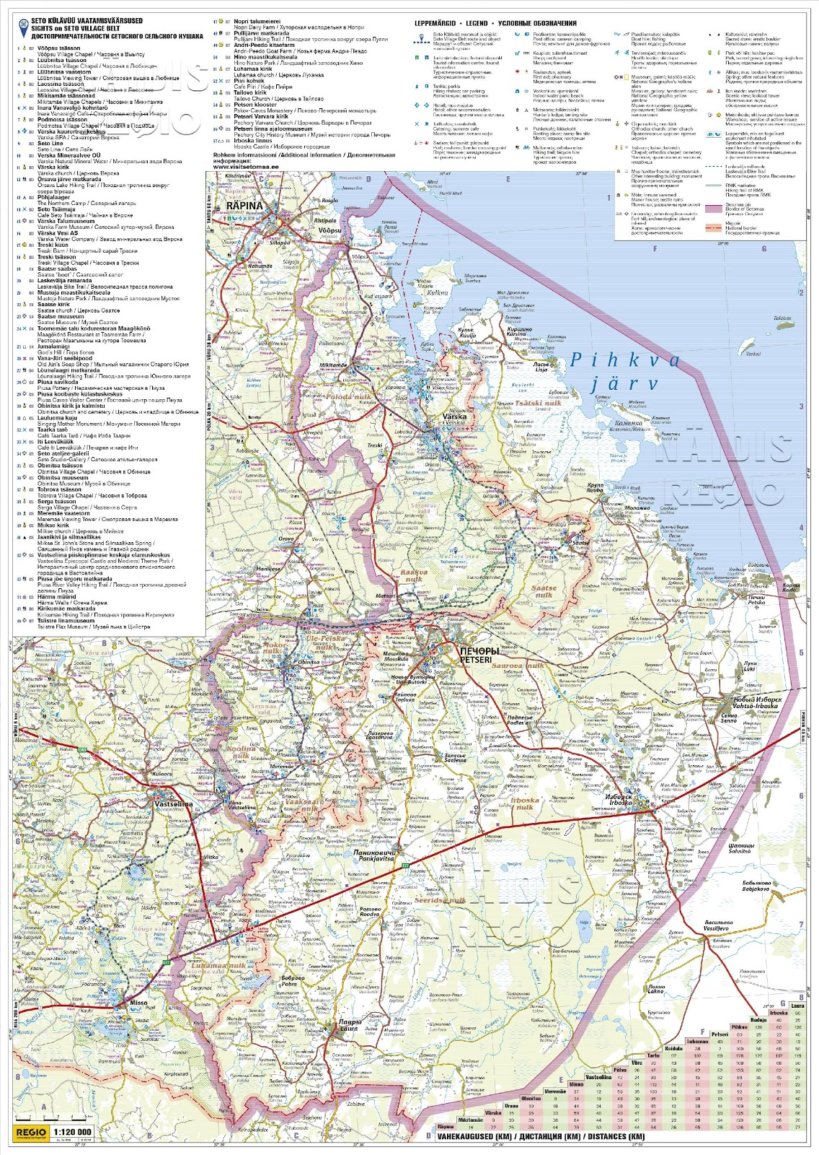
Ajalooline Setomaa
Unikaalne Setomaa piirkond jaguneb Eesti ja Venemaa vahel. Suurem osa ajaloolisest Setomaast kuulub praegu Vene Föderatsiooni alla. Ajalooline Setomaa pealinn on Petseri linn.
Setomaa vald moodustab kõigest ühe protsendi Eesti Vabariigi kogupindalast.

Slide 3
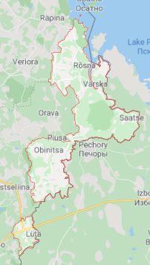

Setomaa vald on omavalitsusüksus Võru maakonnas. Setomaa vald moodustati 2017. aastal Meremäe, Mikitamäe ja Värska valla ühinemise teel, juurde liideti ka endise Misso valla Luhamaa nulk.

Slide 4
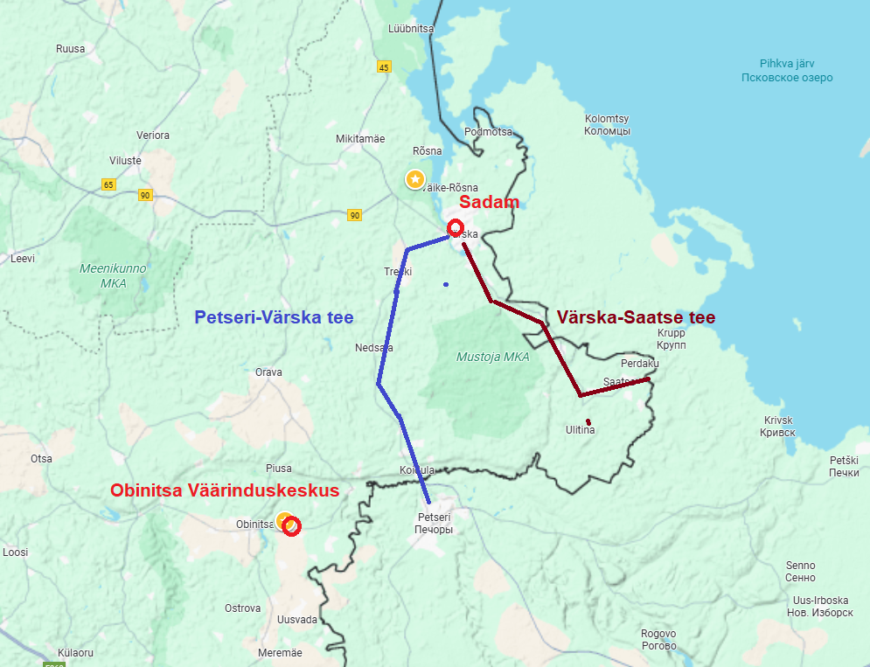

Slide 5
Setomaa programmid
Seto Kongress otsustas:
1. Seto organisatsioonidõl ja Setomaa vallal jakada’ kuuhtüüd ja võimaluisi löüdmist Eesti Vabariigi valtsusõga, õt suurõndada’ regionaalsidõ programmõ (Setomaa kultuuri ja arõnguprogramm) mahtu, õt tagada’ ettevõtlusõ arõng ja kultuuri alalhoituminõ.

Slide 6
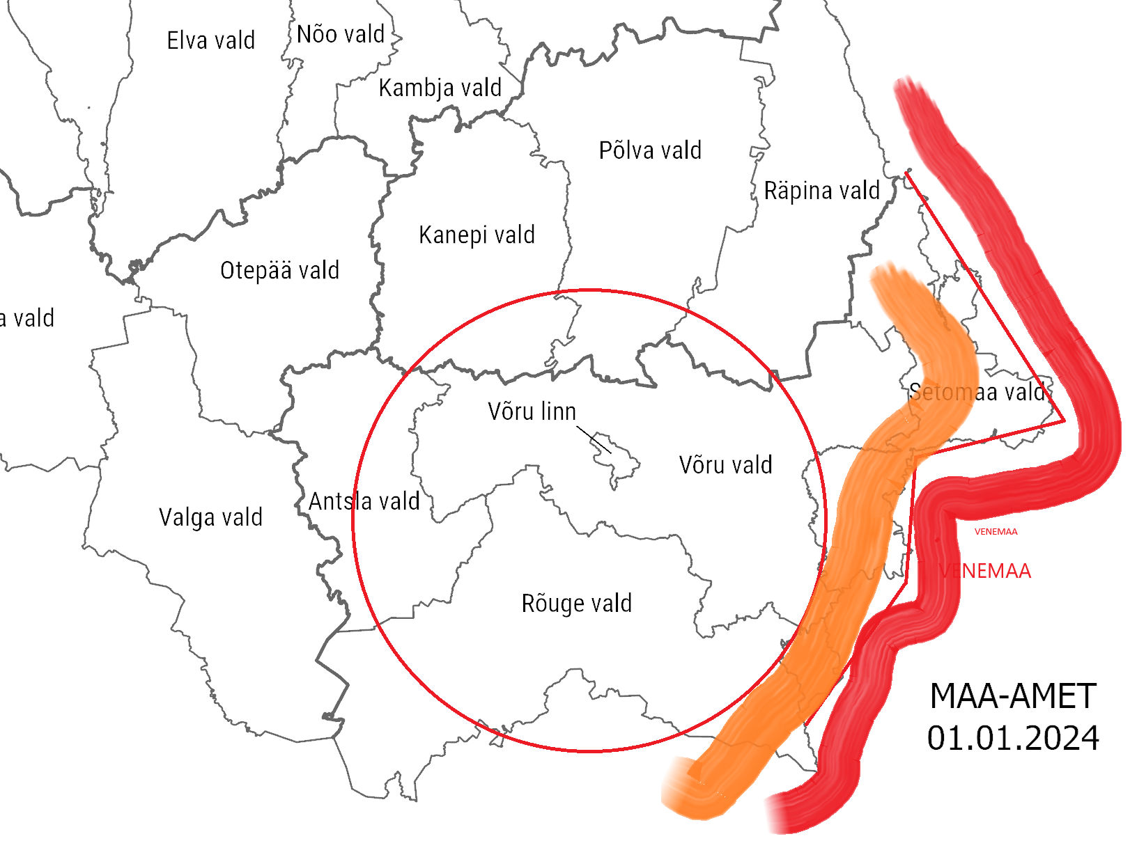
Tuleks luua: „Õiglase riigikaitse programm“

Slide 7
Tänan teid kuulamast!

